Slide 1
Etat des développements Pipeline
Equipe Pipeline du LAPP
Lundi 4 juillet 2016

Slide 2
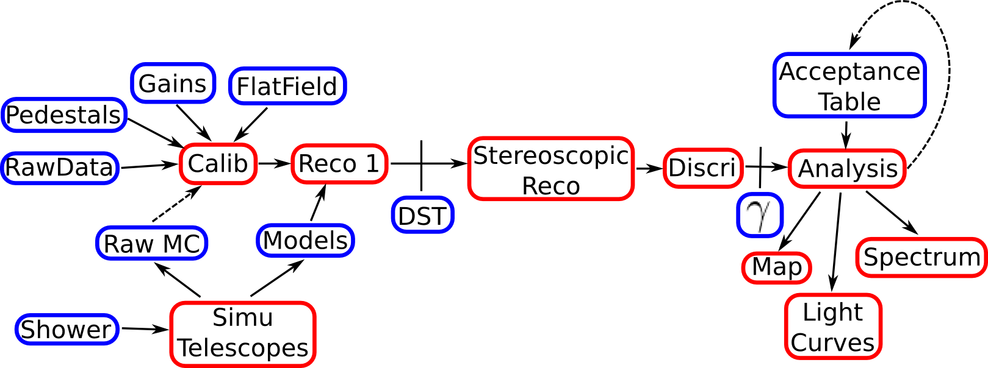

Chaîne de reconstruction
Réseau
Neurones
Hillas
CTA-Pipe
Tests Plots
+ compression des données

Slide 3
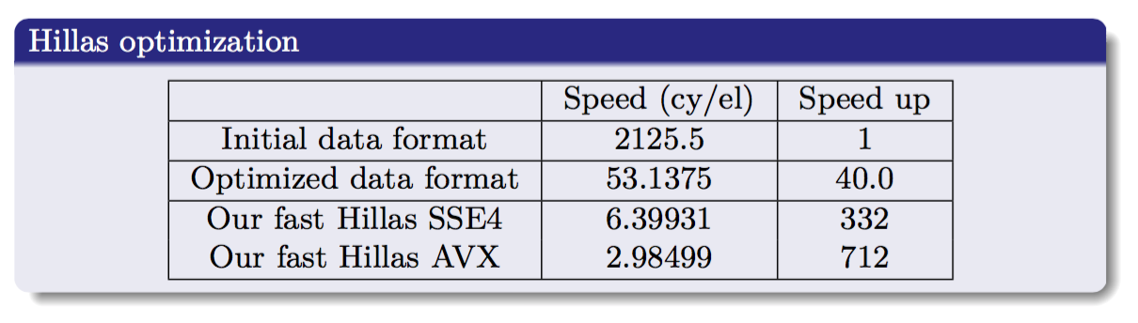
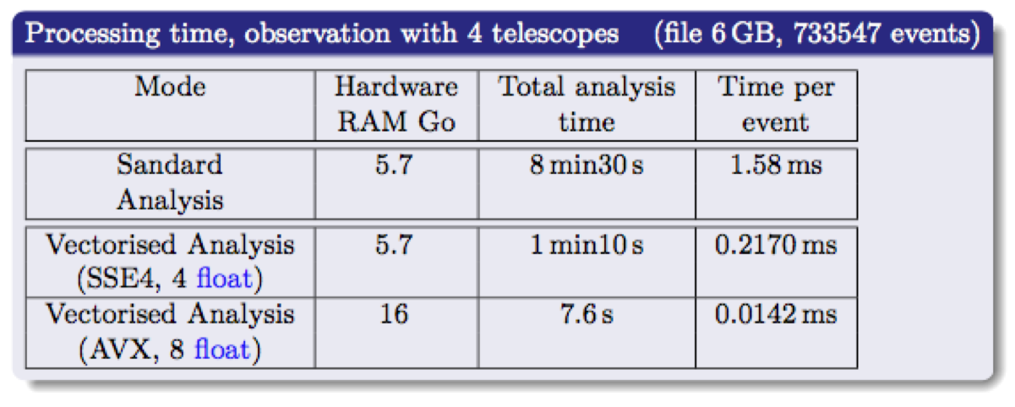
Hillas optimisé
Vectorisation, Projection matricielle des pixels, éliminations des conditions…

Slide 4
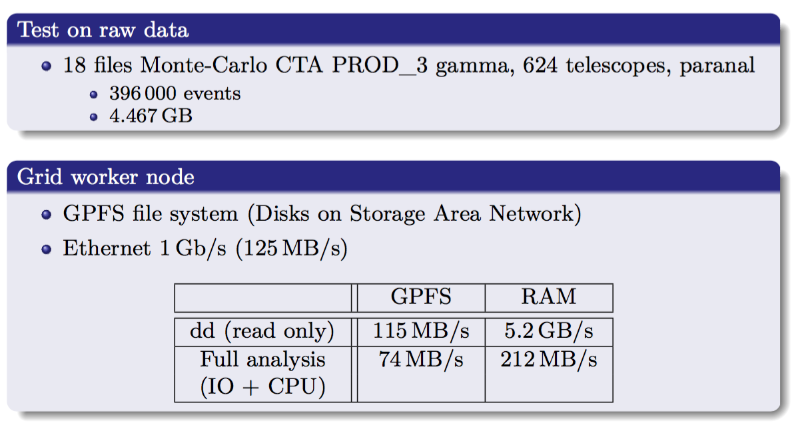
Temps d’accès

Slide 5
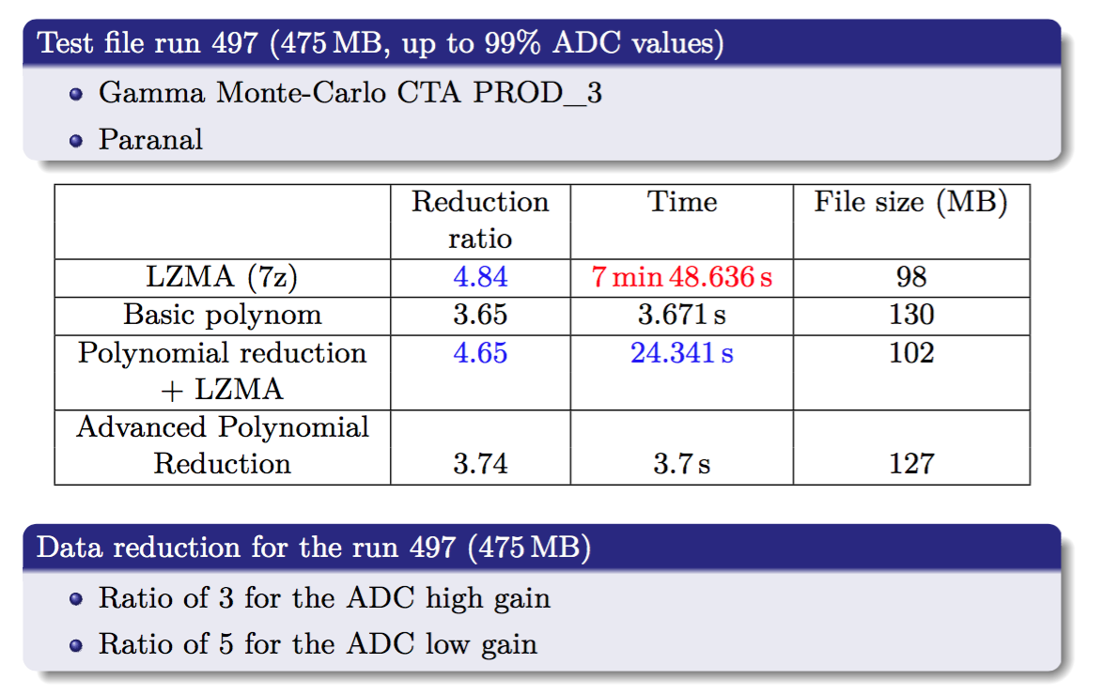
Compression des ADC

Slide 6
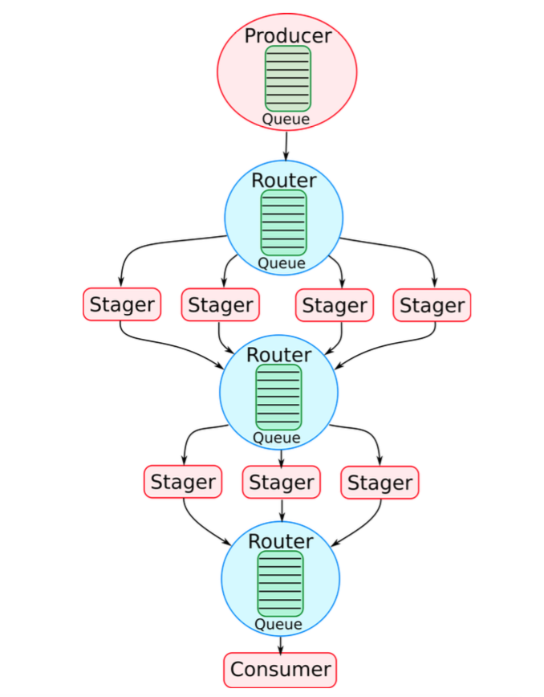
Principe du pipeline
Routers distribuent et équilibrent l’utilisation des cœurs et/ou des CPU
S’adapte à l’architecture disponible
Actuellement en test

Slide 7
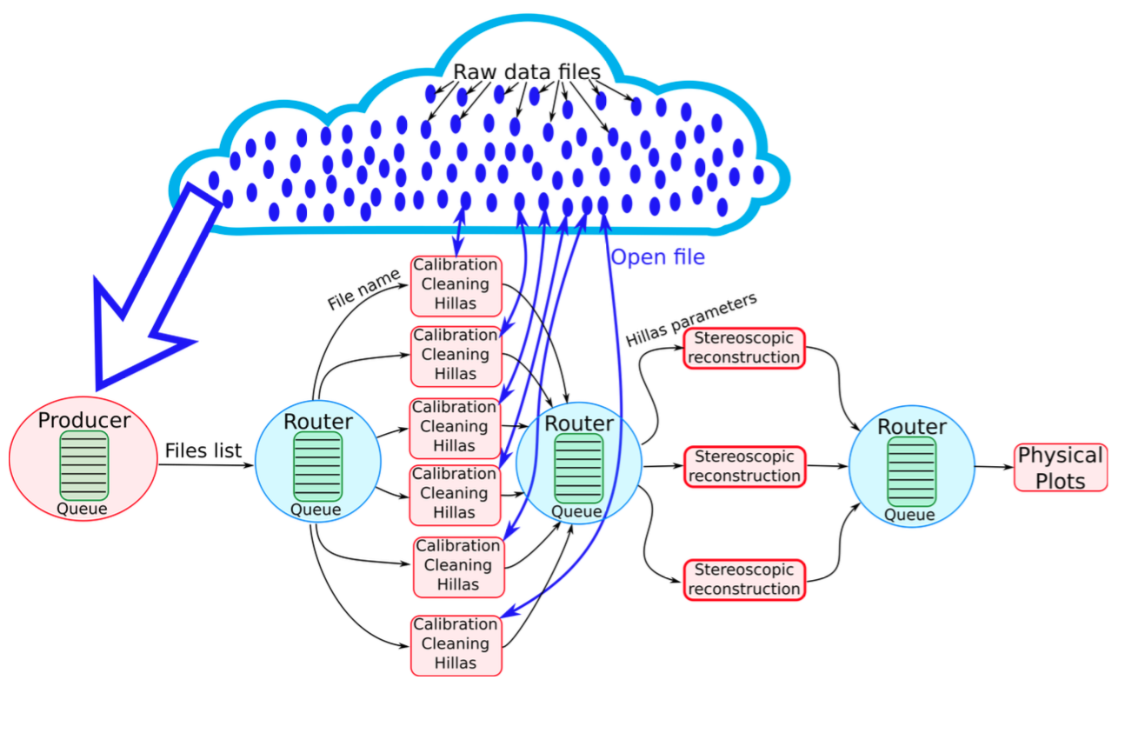
CTA pipeline

Slide 8
Plots de physique
Multiplicité

Slide 9
Plots de physique
Impactes sur site

Slide 10
Plots de physique
Résolution
angulaire
> 2000 evt triggés
Energies de 10 GeV à 1TeV
(loi de puissance E⁻²)

Slide 11
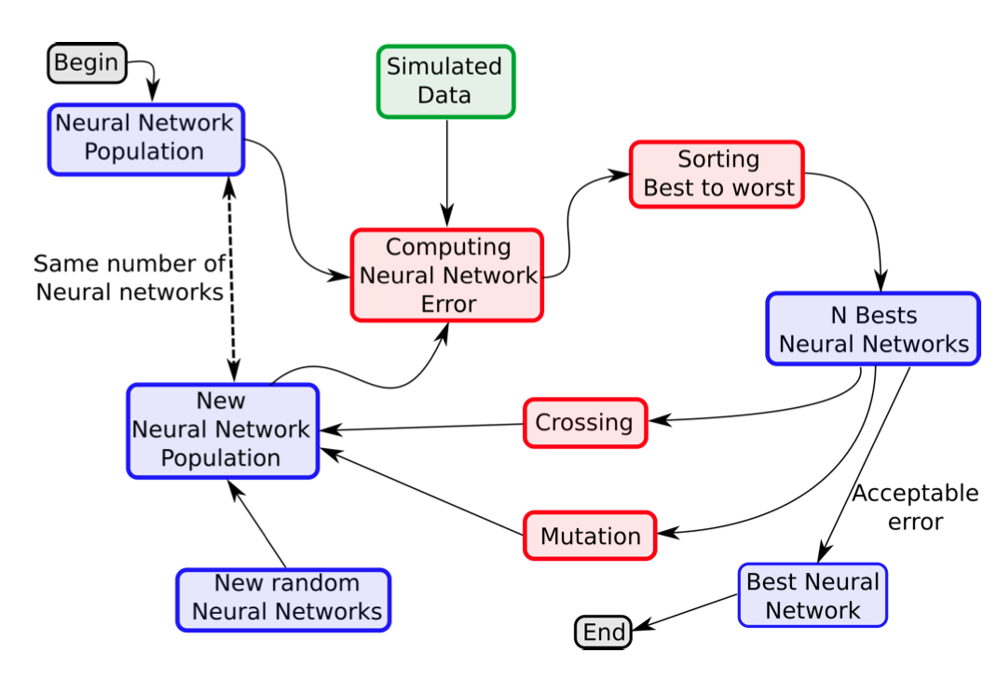
Réseau de neurones

